Slide 1

Книжки – малышки
«Слова-родственники»
в картинках ,стихах и рассказах
Художественное оформление :
дети и родители
старшей группы « Аленький цветочек»
и подготовительной группы « Золушка»
МБДОУ №69
«Золотая рыбка»
Главный редактор: учитель-логопед
Новикова И.А.

Slide 2
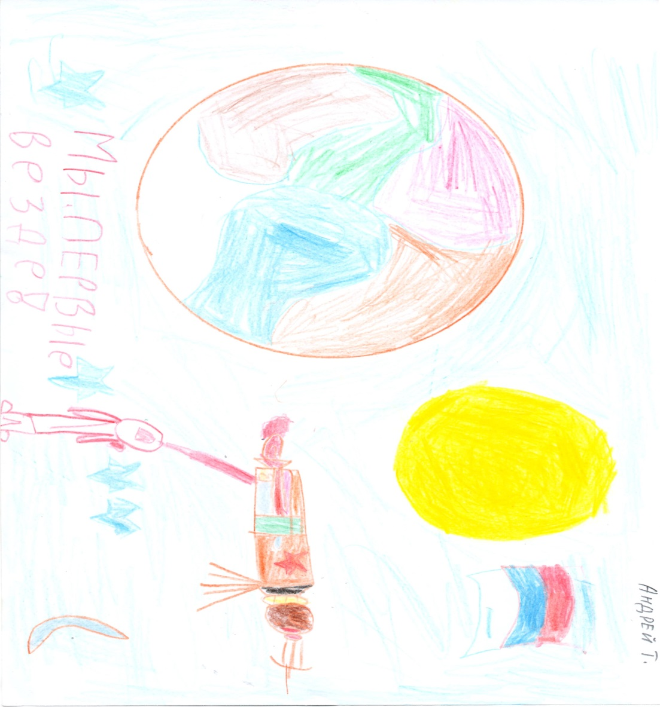
Мы первые везде!
Юрий Гагарин первый русский космонавт, полетевший в космос .
Он первый в своей космической
ракете облетел вокруг Земли .
Скоро на космодроме будут
продавать билеты, чтобы совершить космическое путешествие вокруг Земного шара.
И мы первые российские
люди полетим в космос ,
чтобы увидеть нашу
Землю с космической
высоты и погулять по Луне.
Андрей Терентьев
( подготовительная группа)
Космос, космонавты, космодром, космическая ракета)

Slide 3
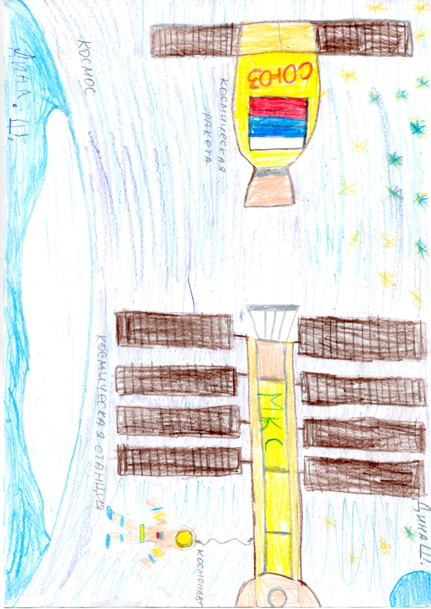
День космонавтики.
Наша страна ежегодно отмечает
День Космонавтики. Космос
еще не совсем понятная страна.
Россия приглашает к себе на
космическую станцию других иностранных космонавтов.
На российских космических
ракетах дружный экипаж
отправляется с космодрома
делать космические открытия.
Космонавты выходят в
открытый космос все
фотографируют и устраняют неполадки.
Дина Шмакова ( подготовительная группа)

Slide 4
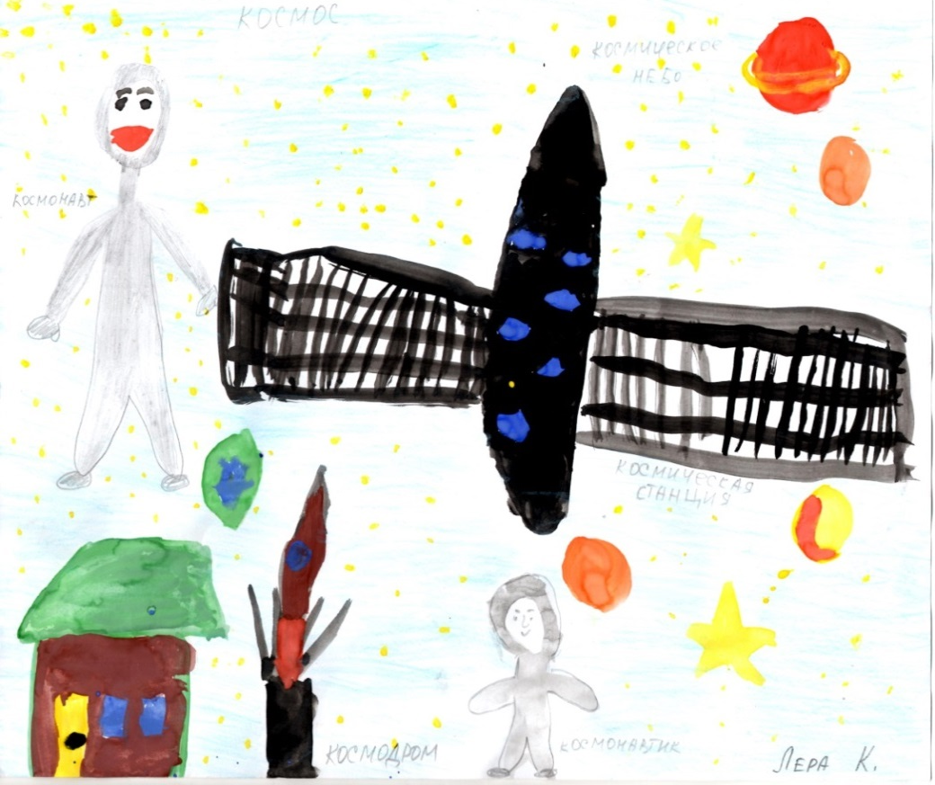
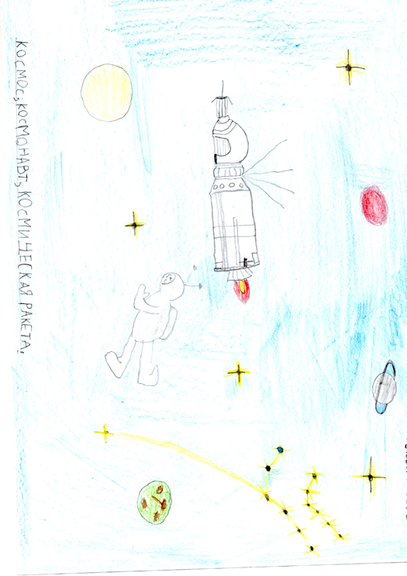
День Космонавтики
12 апреля вся страна отмечает День Космонавтики. 50 лет назад советская космическая ракета стартовала с космодрома. В этот день впервые полетел в космос советский космонавт - Юрий Гагарин.
Кожухарь Лера и Чуксин Сережа (подготовительная группа)

Slide 5
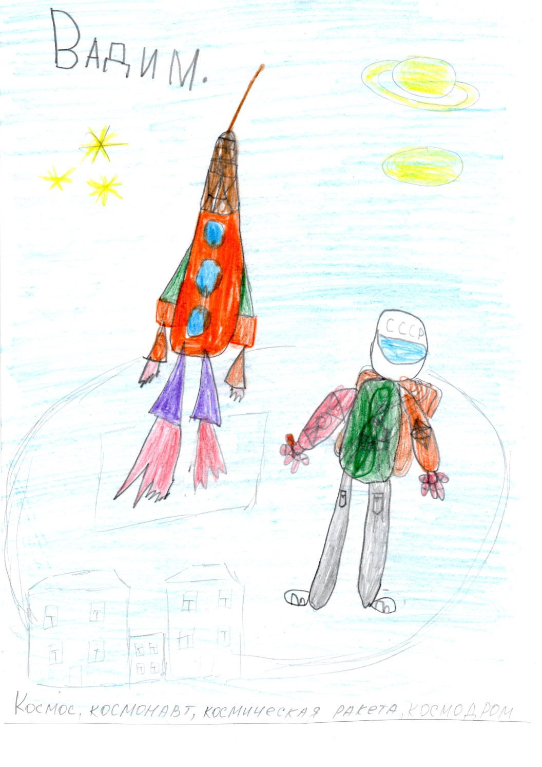
Космонавт.
Очень нравится мне профессия космонавта. С космодрома на космических ракетах космонавты летают в космос, делают космические открытия .
Зайцев Вадим ,старшая группа
Космос, космонавт, космическая ракета, космодром

Slide 6
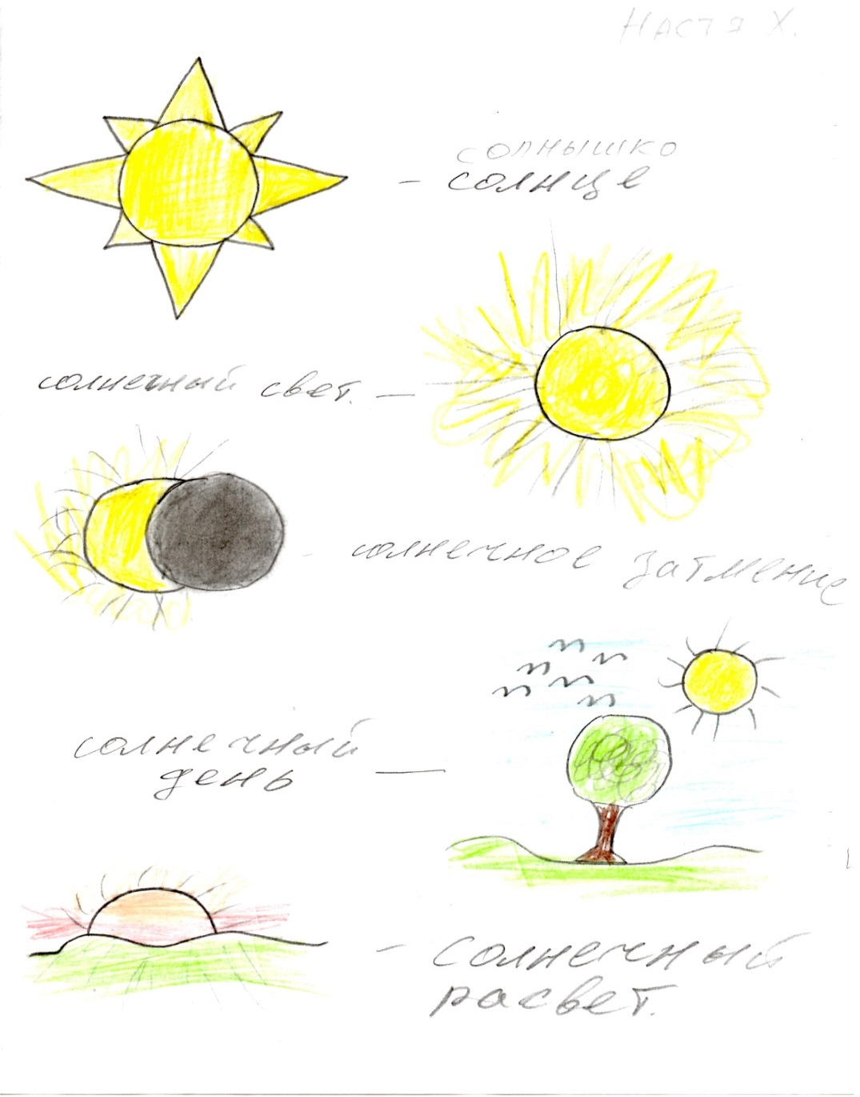
Солнце.
Солнце-это очень большая звезда.
Солнечный свет имеет огромное значение для нашей планеты . Ранним утром яркое солнышко пробуждает всё живое на Земле, и все радуются каждому солнечному дню.
Халиярова Настя (старшая группа)

Slide 7
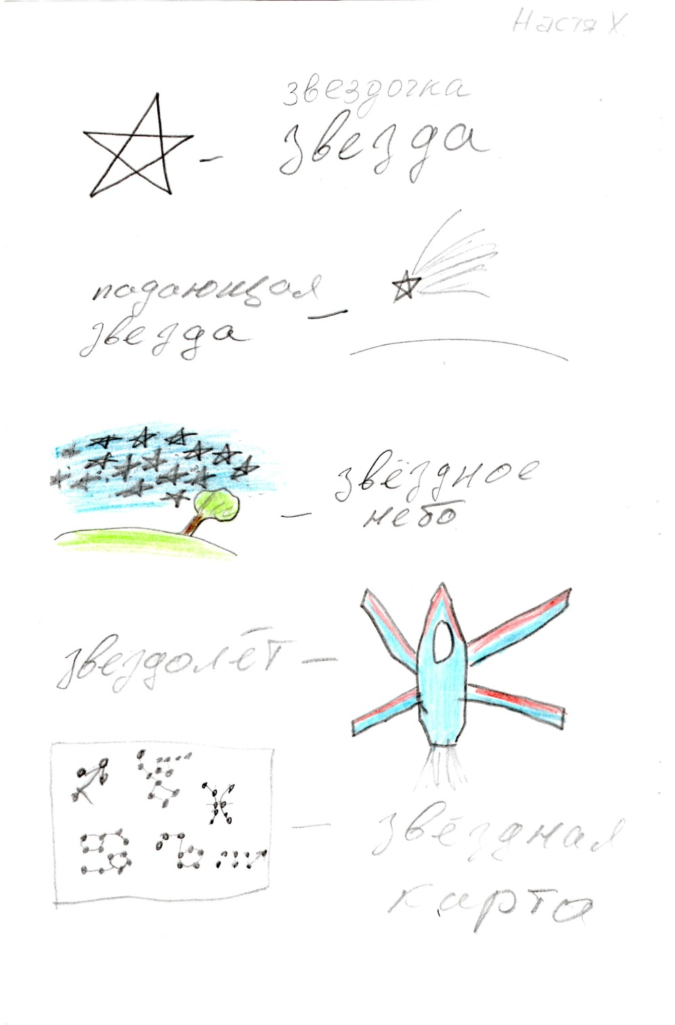
Звезда.
Мы с папой любим рассматривать ночное звездное небо. Оно усыпано множеством ярких зведочек. Папа меня познакомил со Звёздной картой и рассказал , как называются разные созвездия.
Если я увижу падающую звезду, то обязательно загадаю желание-полететь к звёздам на Звездолёте.
Халиярова Настя ( старшая группа)

Slide 8
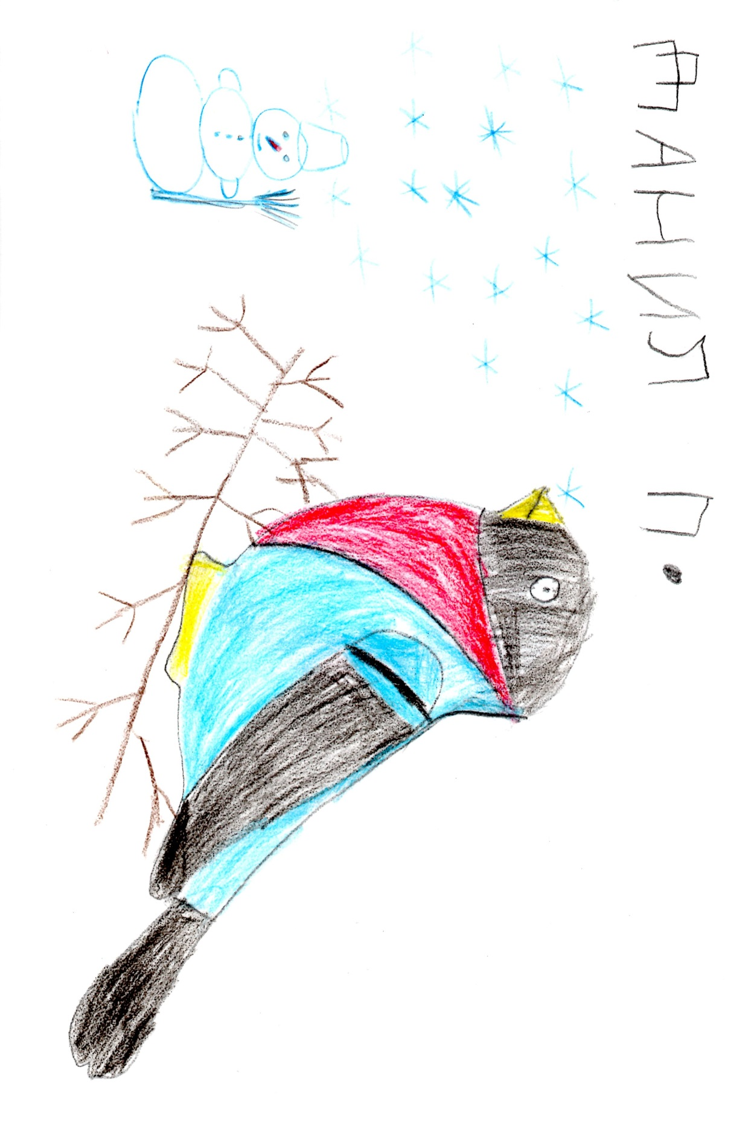
Снег.
Все дети очень радуются , когда идет пушистый снег. Даже снегири прилетают, когда всё вокруг укрыто снежным одеялом.
На улице можно поиграть в снежки, слепить огромного снеговика и познакомиться на празднике со Снегурочкой.
Поплавский Даниил (старшая группа)

Slide 9
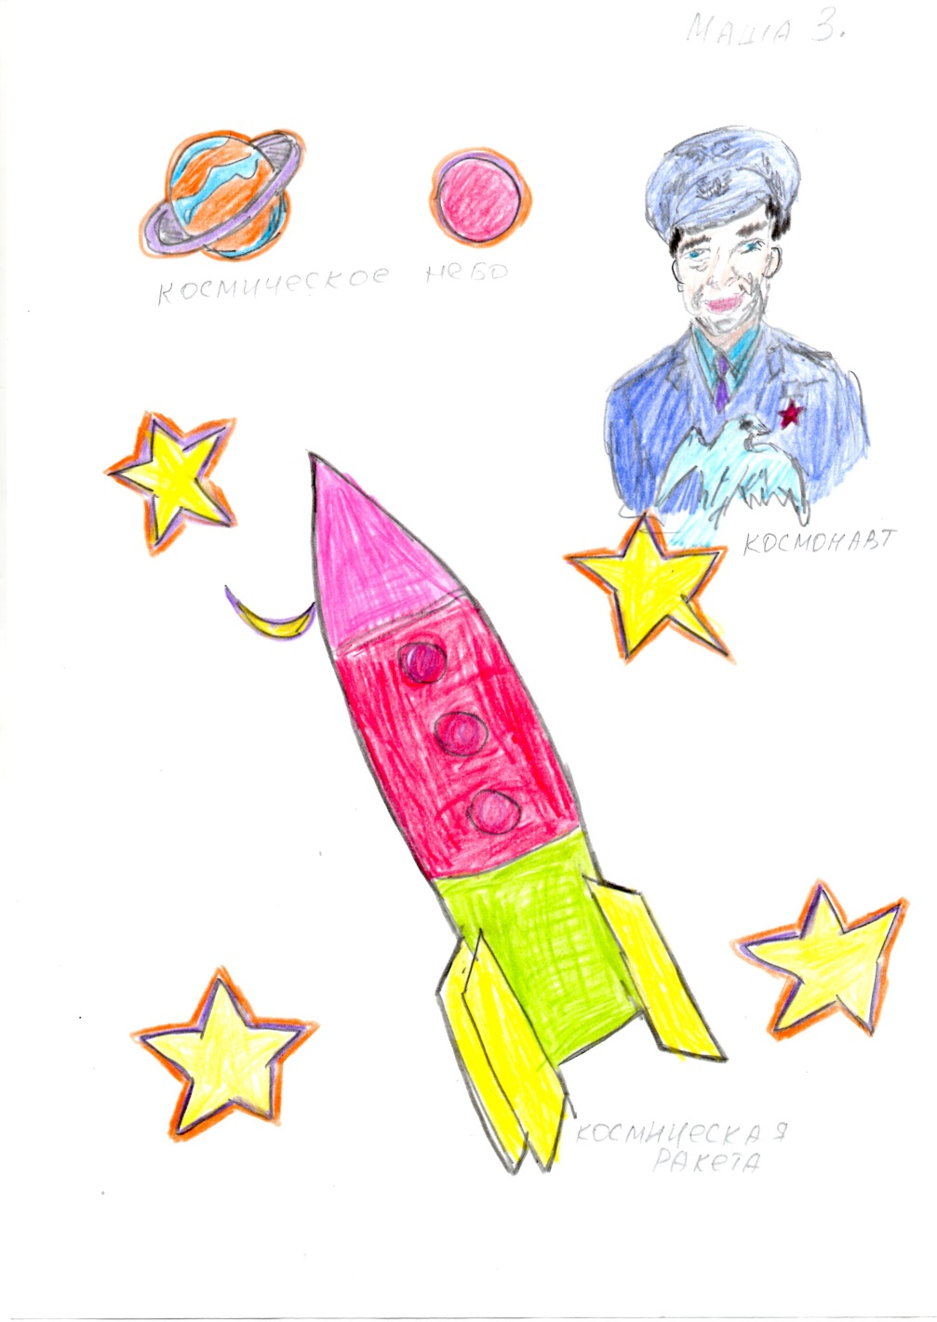
Космос.
Космонавты-это очень сильные и отважные люди. Они летают на космических ракетах в космос и в космическом пространстве изучают разные планеты, делают важные открытия .
Зарубина Маша (старшая группа)

Slide 10
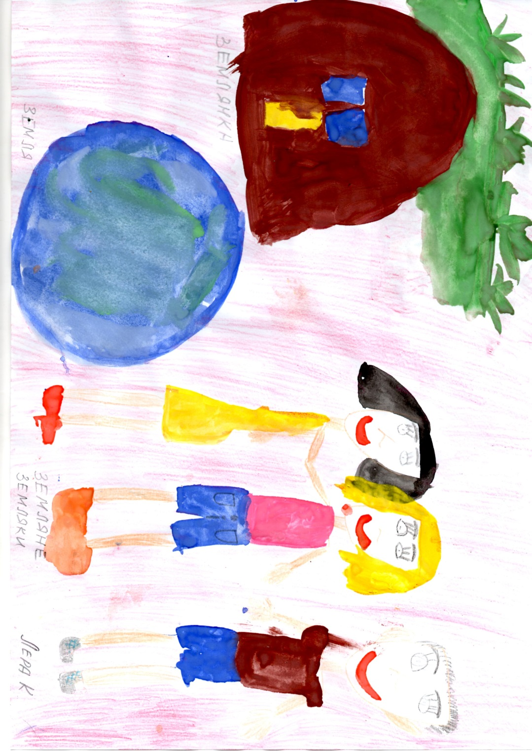
Земля.
Планета Земля –это наш родной дом. Мы называемся «землянами», а люди , которые живут в одном городе –земляками. Мы гордимся и бережем свою землю. Ухаживаем за земелькой около дома и в лесу строим землянки.
Кожухарь Лера ( подготовительная группа)

Slide 11
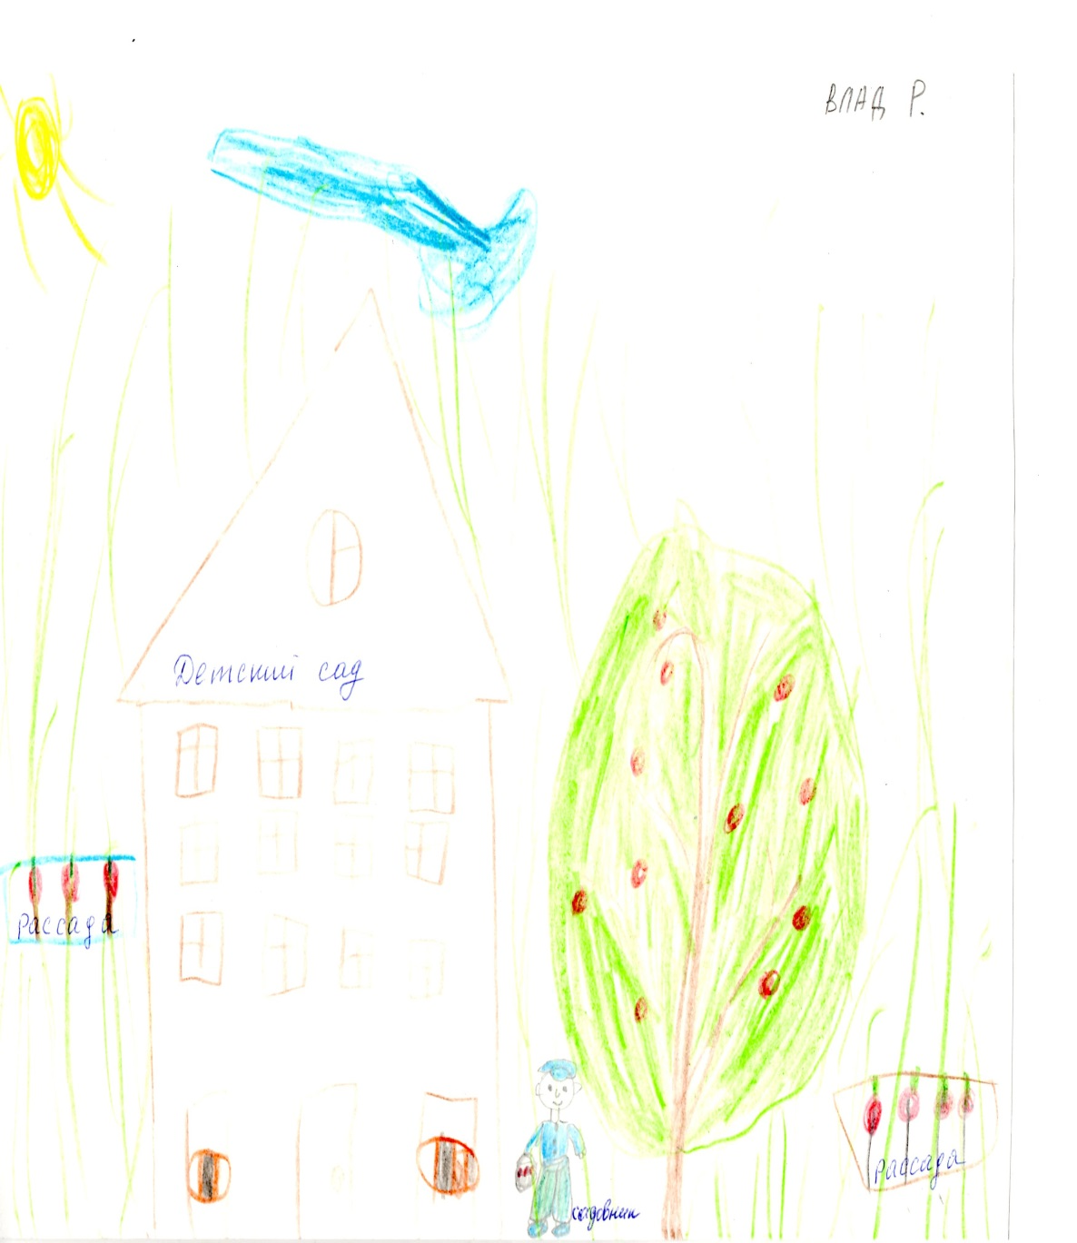
Чудо-садик.
Чудо-садик посадил садовник:
Сливу, яблоньку, айву и густой шиповник.
Начинается с утра у него забота.
Рассадить пионов куст — важная работа.
Поработал он лопатой — получилась грядка,
А затем на этом месте высадит рассадку.
Он польет цветы водой,
подрыхлит все грядки.
Вот и кончилась его
майская посадка.
Романов Влад (подгот. гр)

Slide 12
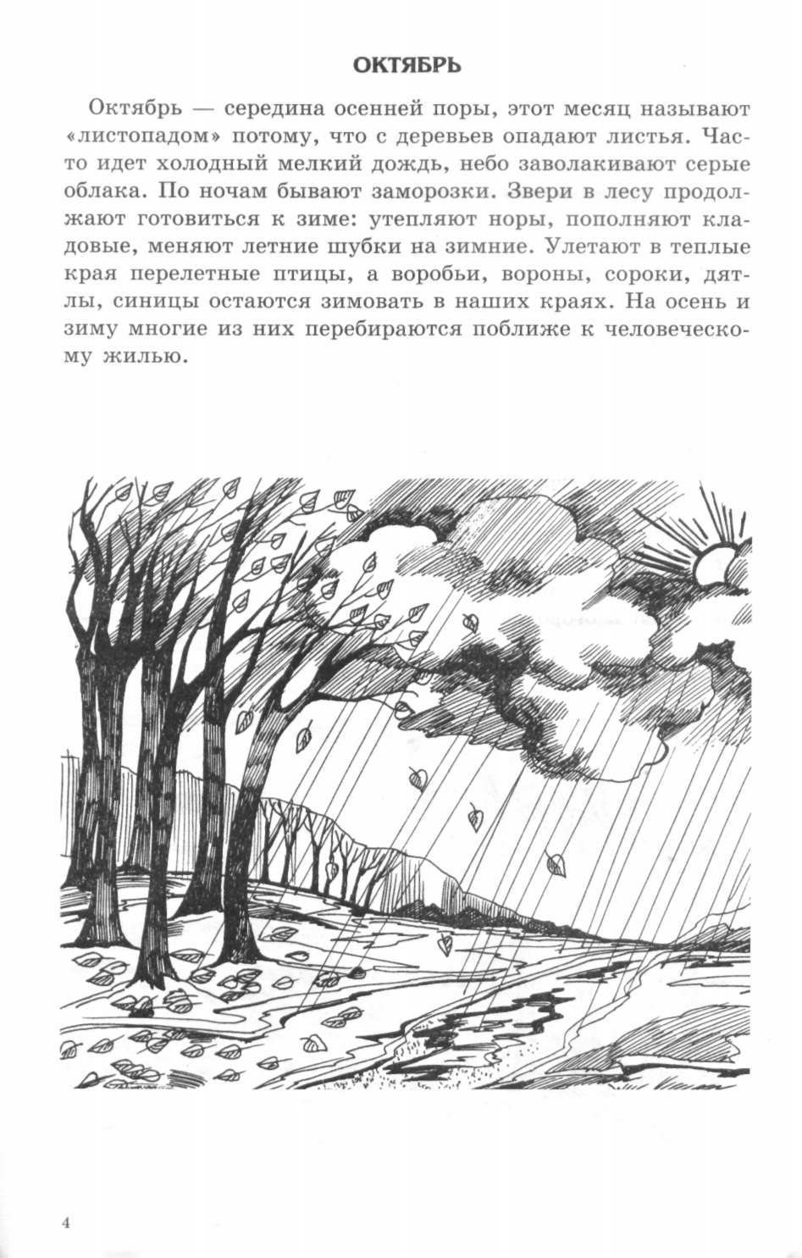

Загадки:
С неба я пришла
И в землю ушла.
(Дождинка)
Ног нет, а идет,
Глаз нет, а плачет. (Дождь)
Его я в дождик надеваю
И сухой всегда гуляю. (Дождевик)
Кубышкин Дима
( старшая группа)

Slide 13
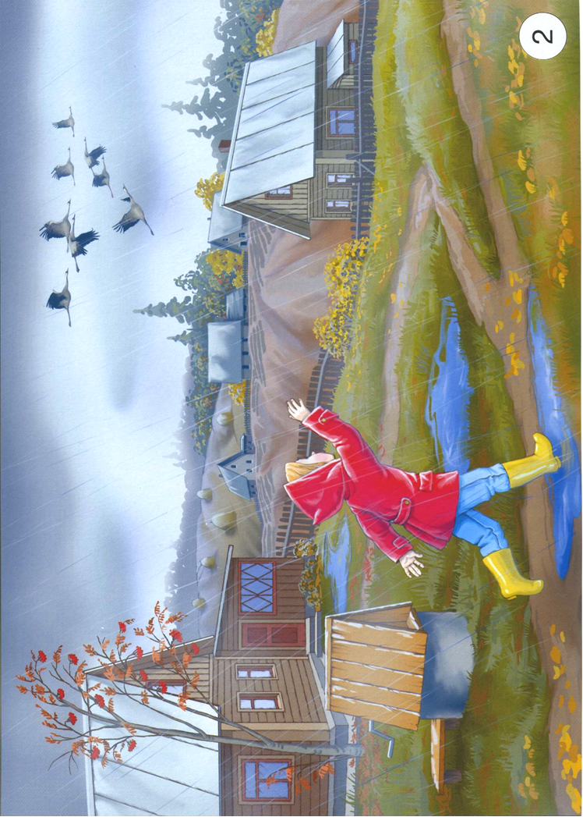
Дождик
Дождь осенний задождил,
Всю листву дождем умыл.
Мы по лужам дождевым
Скачем по дорожке,
На плечах — дождевики,
На ногах - сапожки.
Если дождь сильней пойдет,
Налетит дождище,
Он к земле всю пыль прибьет,
Воздух станет чище.
День дождливый, но и пусть!
Не страшны тоска и грусть!
Мы дождинки на лету
Соберем в ладошки,
Пусть осенний дождик льет,
Пляшут наши ножки..
Смирнова Настя
(старшая группа)

Slide 14
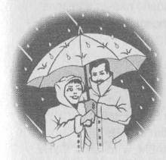
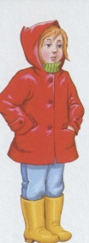
Дождливый день
С утра задождило. Все небо затянуто дождевыми тучами. Целый день моросит холодный дождик. Дождинки падают на землю и собираются в дождевые лужи. Осенью дожди холодные. Взрослые и дети прячутся от дождя под зонтами, надевают дождевики. Я смотрю в окно и не могу дождаться, когда закончится дождь.
Егоров Денис ( старшая группа)

Slide 15
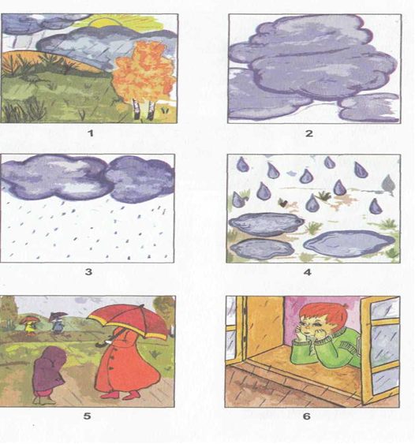
Приложение к группе родственных слов «Дождь»

Slide 16
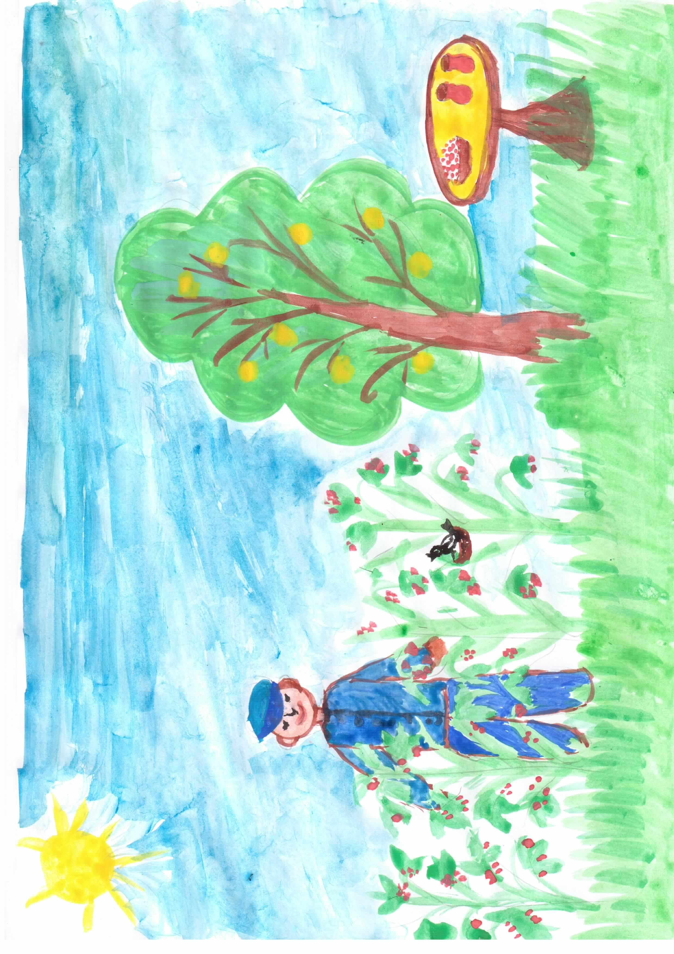
Малинник
Осенью дедушка посадил в нашем саду кустики малины. Он сказал: «Скоро у нас будет малинник. Малинка – полезная ягодка». Весной мы заметили, что какая-то птичка свила в малиннике гнездо. Это была малиновка. Все лето мы лакомились малиной, а бабушка сварила душистое малиновое варенье.
Кривошеева Анна
(подготовительная группа)
Малина, малинка, малинник. малиновка, малиновое варенье

Slide 17
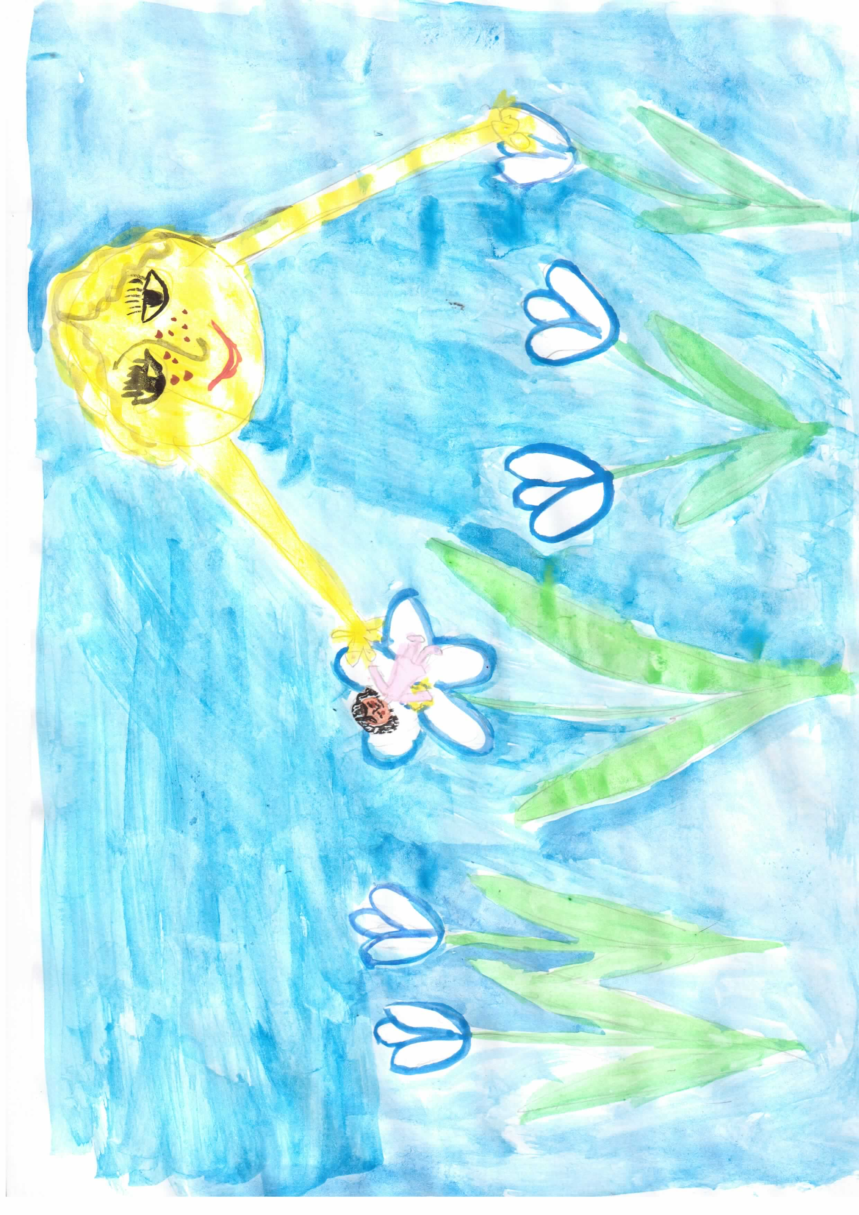
Веснянка
Пришла весна. Выглянули из-под снега подснежники и раскрыли свои нежные лепестки. Только один цветок не хотел раскрываться. Весенний солнечный лучик своей ладошкой погладил его. Тихо раскрылись лепестки, и все увидели, что там спит девочка Веснянка, а на носу у нее золотые веснушки. Улыбнулось ласковое солнышко и сказало: «Просыпайся, Веснянка, твоя пора наступила!»
Болтенков Слава ( старшая группа)
Весна, весенний день, Веснянка, веснушки

Slide 18
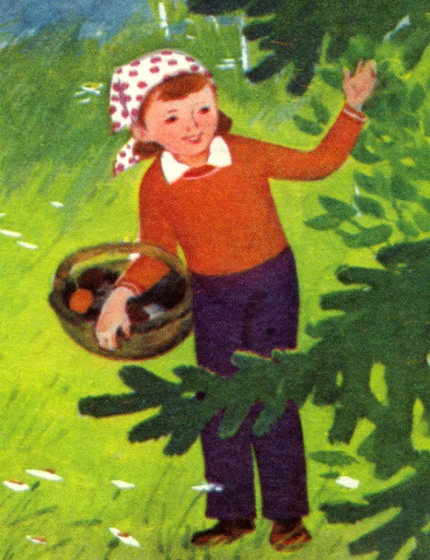


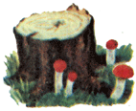
ГРИБЫ
Как-то раннею порой вдруг полился дождь... грибной.
И из дома с тот же миг в лес отправился... грибник.
Чтобы принести улов, взял корзину для.... грибов.
Долго шел он в глушь лесную - поляну там искал...грибную.
Вдруг под елочкой на кочке видит маленький... грибочек.
И обрадовался вмиг наш удачливый грибник.
Как ему не веселиться, если здесь, в земле — грибница.
Стал заглядывать под елки, под березы и дубы,
Собирать в свою корзину все съедобные... грибы.
А когда собрал их много, то отправился домой,
И мечтал он всю дорогу, как он сварит суп... грибной.
Много он собрал грибов, и грибочков, и грибков,
А тому, кто долго ищет, попадется и... грибище.
грибочки
грибной
грибник
гриб
грибок
Карцева Надя (подготовительная группа)

Slide 19
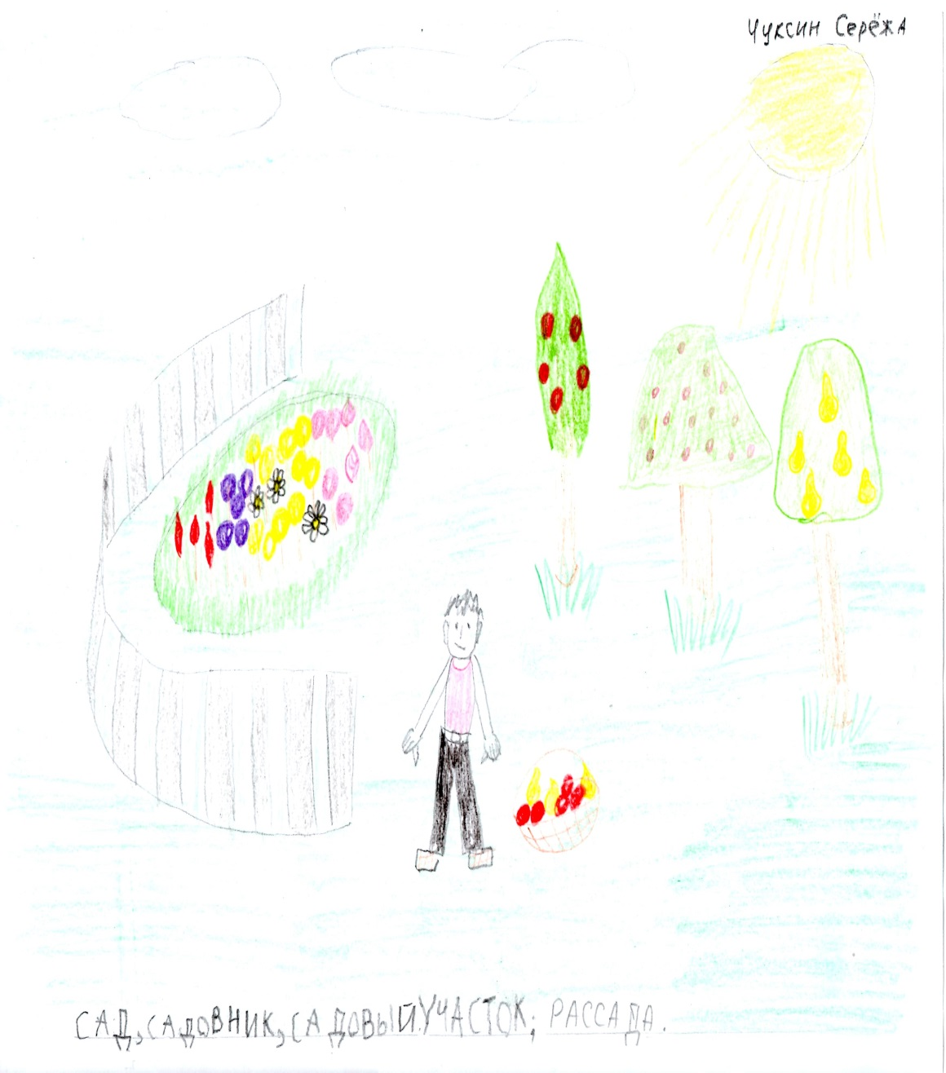
Садоводство
Однажды весной Костя Садовников с папой и мамой поехал в Ботанический сад. Они ходили по садовым дорожкам вдоль палисадников, наблюдали за работой садовников. Садоводы сажали в землю зеленую рассаду, пересаживали молодые саженцы. У них было много садовых инструментов: лопата, грабли, тяпка и даже садовничий нож. На следующий день Костя предложил ребятам в садике вместе посадить маленький садочек.
Чуксин Сережа (подготовительная группа)

Slide 20
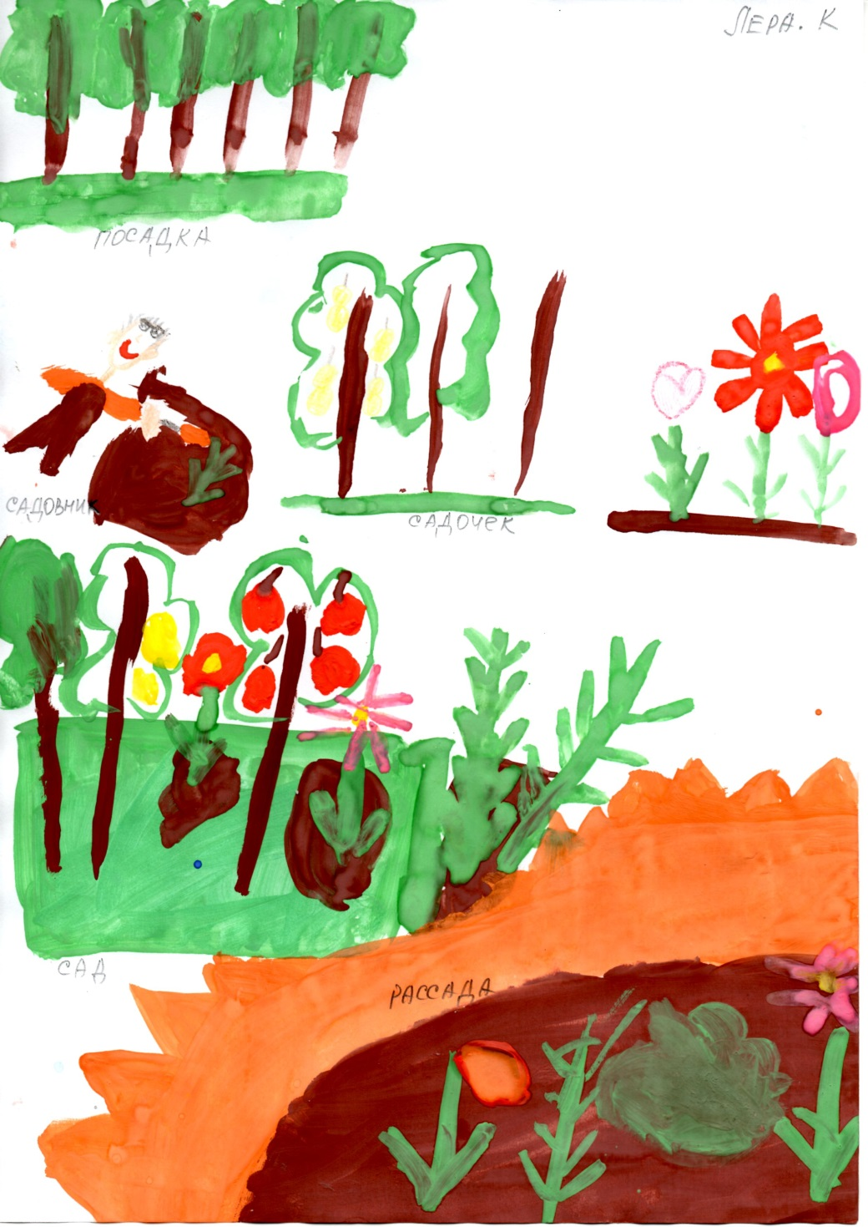
Весенние работы в саду
Весной много работы у садовника в саду, в огороде и в палисаднике.
На грядки нужно высадить молодую рассаду, обкопать и побелить в садочке деревья. Принять участие в посадке молодых деревьев около нашего дома.
Кожухарь Лера ( подготовительная группа)
Сад, садочек, палисадник, рассада ,посадка

Slide 21
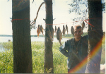

Рыба
В Подмосковье у реки
Ловят рыбу рыбаки.
Здесь рыбачка, там — рыбак,
На крючке сидит червяк.
Ну, а юный рыбачок
Сажает муху на крючок.
На рыбалке не кричат,
А рыбачат и молчат.
Все подкармливают рыбу
И без дела не сидят.
Ты ловись, рыбешка, рыбка,
Не зевай!
Червячков, личинок, блесны —
Все хватай!
Будут ведра рыбы полные у всех
И раздастся у реки веселый смех.
Будут рыбу жарить, парить и солить,
Будут вкусный рыбный суп-уху варить.
Наловили рыбы много — красота!
Накормили даже кошку и кота.
А самый главный рыболов
Подсчитать не смог улов.
Романов Егор (старшая группа)

Slide 22
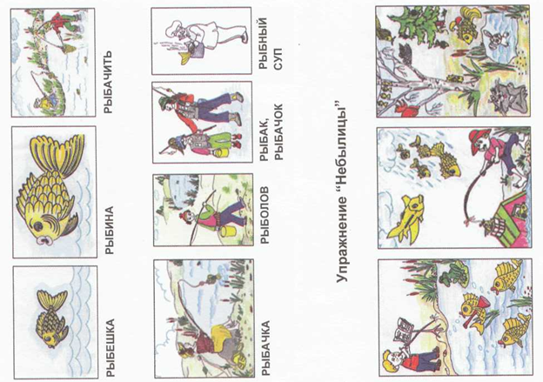
Приложение к группе родственных слов» Рыба»

Slide 23
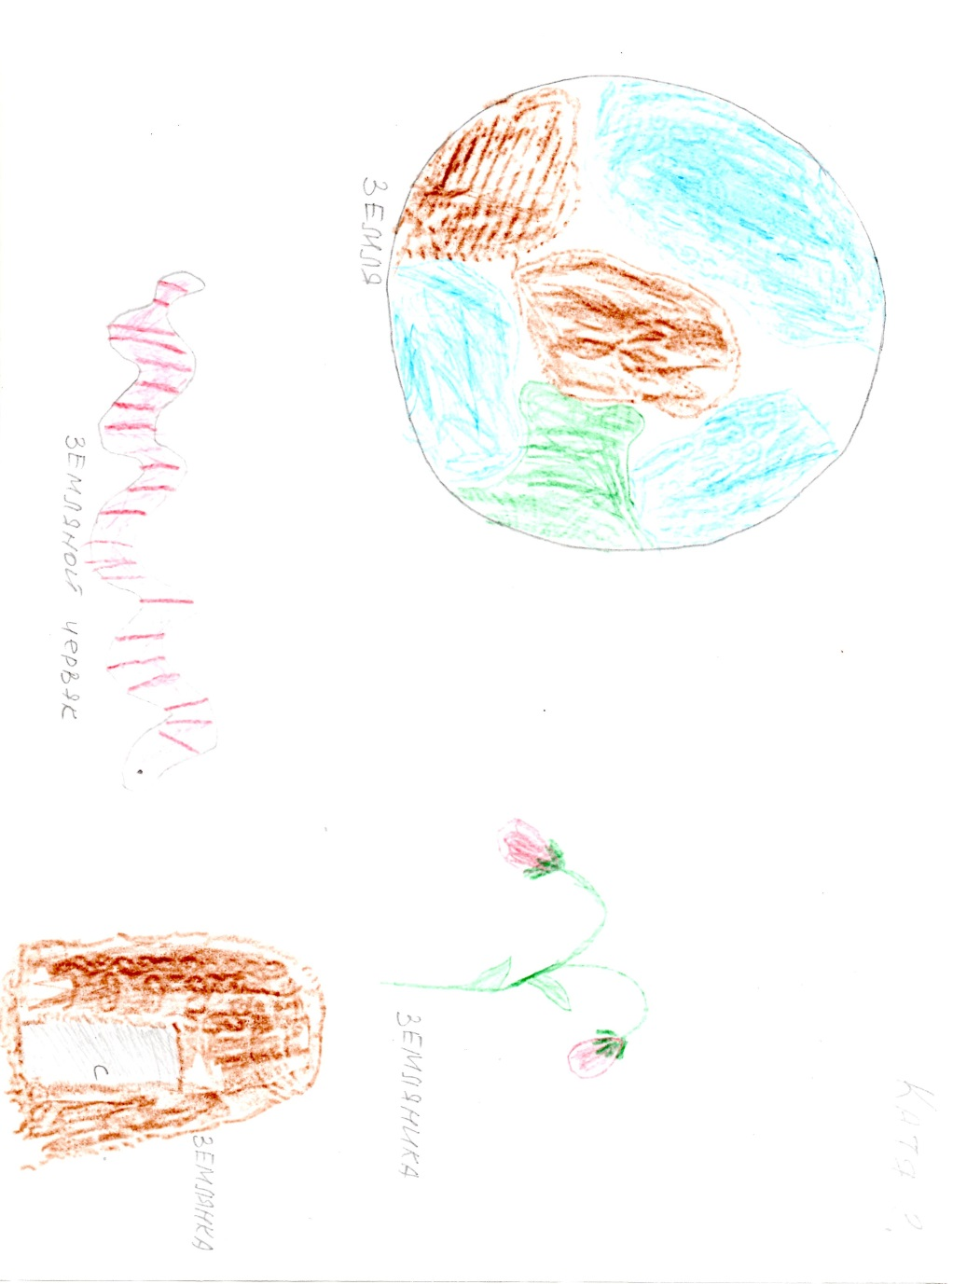
Земной шар.
Планета Земля-это огромный земной шар.
На нашей планете есть моря и океаны, леса и горы. Леса растут на земле, в лесу можно собирать землянику, а в земле живут земляные червяки. Из земли люди строят землянки, когда у них нет дома.
Катя Зарецкая ( старшая группа)
земляника
Земной шар
земляной червяк
землянка

Slide 24
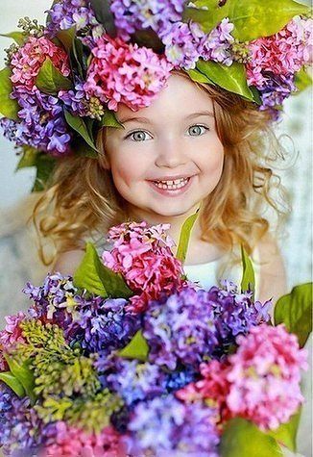
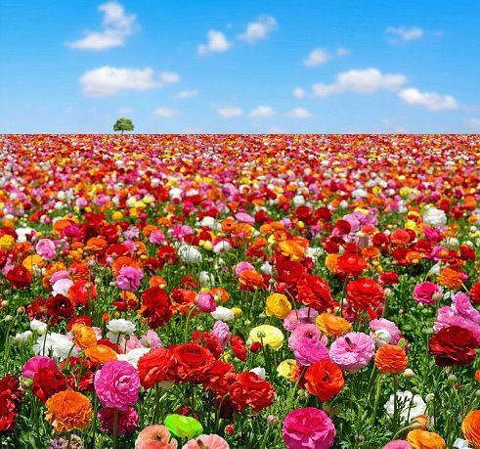
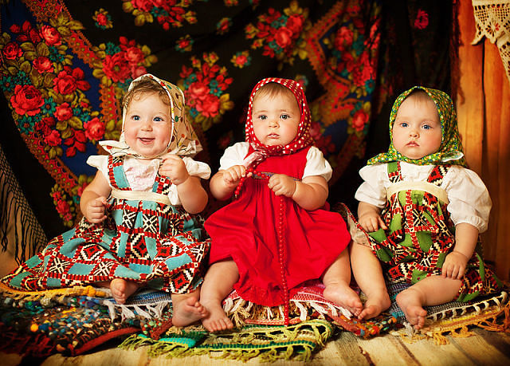
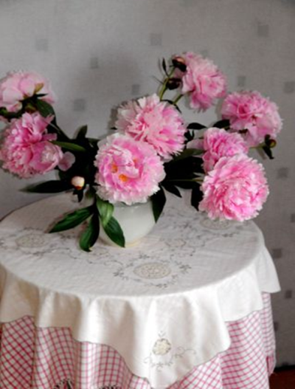
Цветы
Цветоводство по душе нашей дочке Маше.
У нее цветник в саду — нет милей и краше.
Маша — цветовод, знай себе, хлопочет,
У нее всегда цветет не один цветочек.
В мае будет вся сирень белая, цветущая,
А девчоночка у нас — цветочница поющая.
Закружит затем пион запахом пьянящим.
Белый цвет, бордовый цвет — праздник настоящий.
Утром весь в росе цветок,
Днем прикроет глазки.
Видит он цветные сны из волшебной сказки.
Любит Маша больше всех тот пион глазастый,
Сшила фартучек себе весь такой цветастый.
Зарубина Маша ( старшая группа)

Slide 25

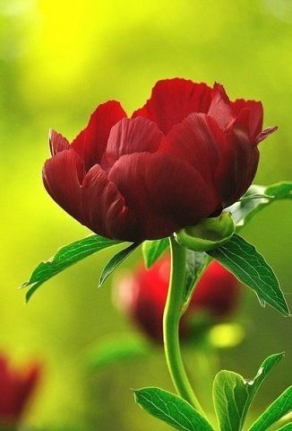
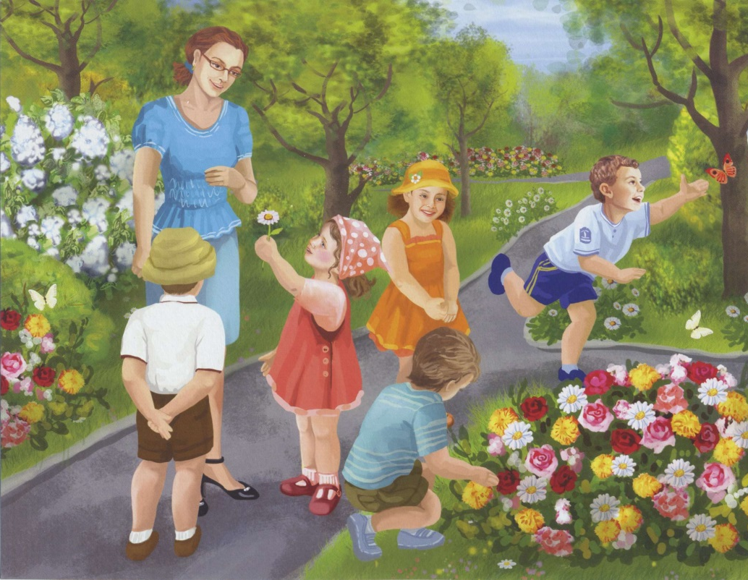
Загадки
1.Нарядные сестрички
Весь день гостей встречают,
Медом угощают. (Цветы)
2.Маленький расточек, стебелек,
А наверху... (цветочек)
З.А я люблю цветочки
И с леечкой вожусь.
Мои друзья — цветочки,
На них не нагляжусъ. (Цветовод)
4. Это что за поляна?
За нею ухаживает Яна.
Цветов там много, и на миг
Ворона села на ... (цветник)
Курылёва Оксана
(старшая группа)

Slide 26
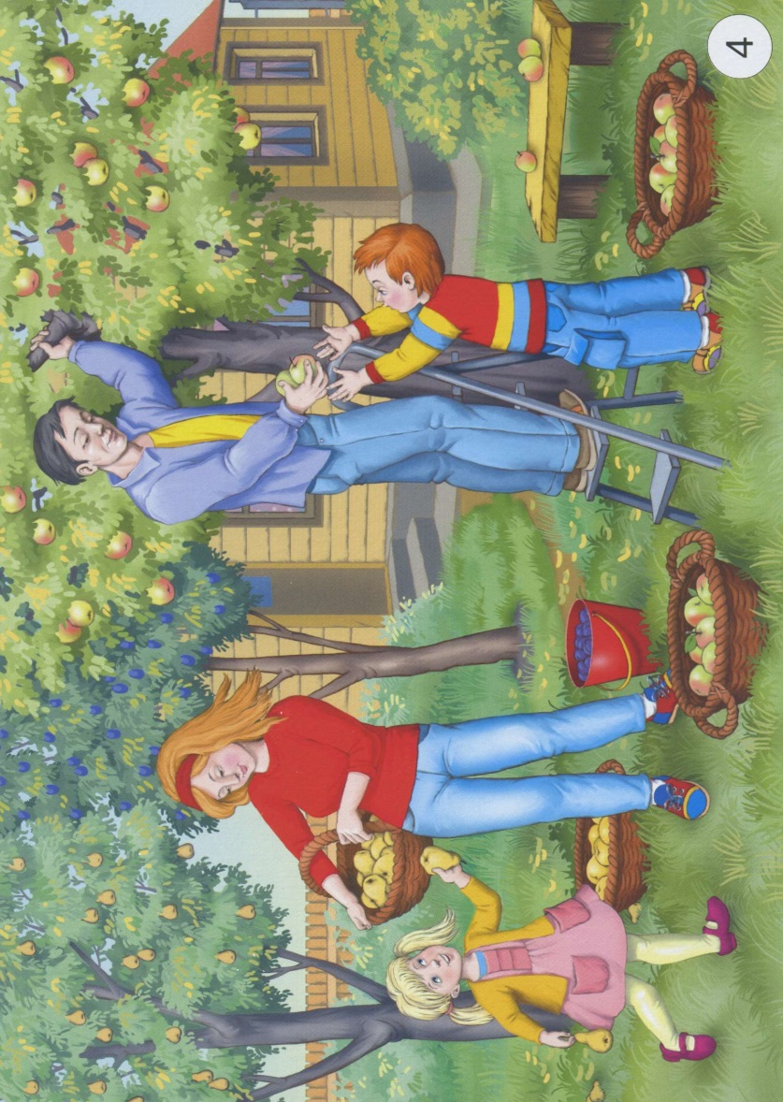
Яблоко
На пригорке яблонька стояла,
Яблочко на яблоне в яблоневом саду поспевало.
Солнышко пригрело – яблоко созрело.
Ветерок подул – яблоко спугнул…
По тропинке яблоко покатилось,
На варенье яблоко пригодилось.
Получилось яблочное варенье,
А пирог с ним яблочный –
Просто объеденье!
Курылева Оксана (старшая группа)

Slide 27

ЦВЕТЫ
Оля рассматривала дома цветные картинки,. Она увидела из окна красивые, яркие цветы. Девочка вышла во двор и подошла к цветнику. За ним ухаживала цветовод тетя Аня. На плечах у нее был цветастый платок. Над цветами порхали пестрые бабочки. Они садились на цветки и пили цветочный нектар.
Оля любовалась цветущими растениями.
Максим Аммосов (старшая группа)

Slide 28
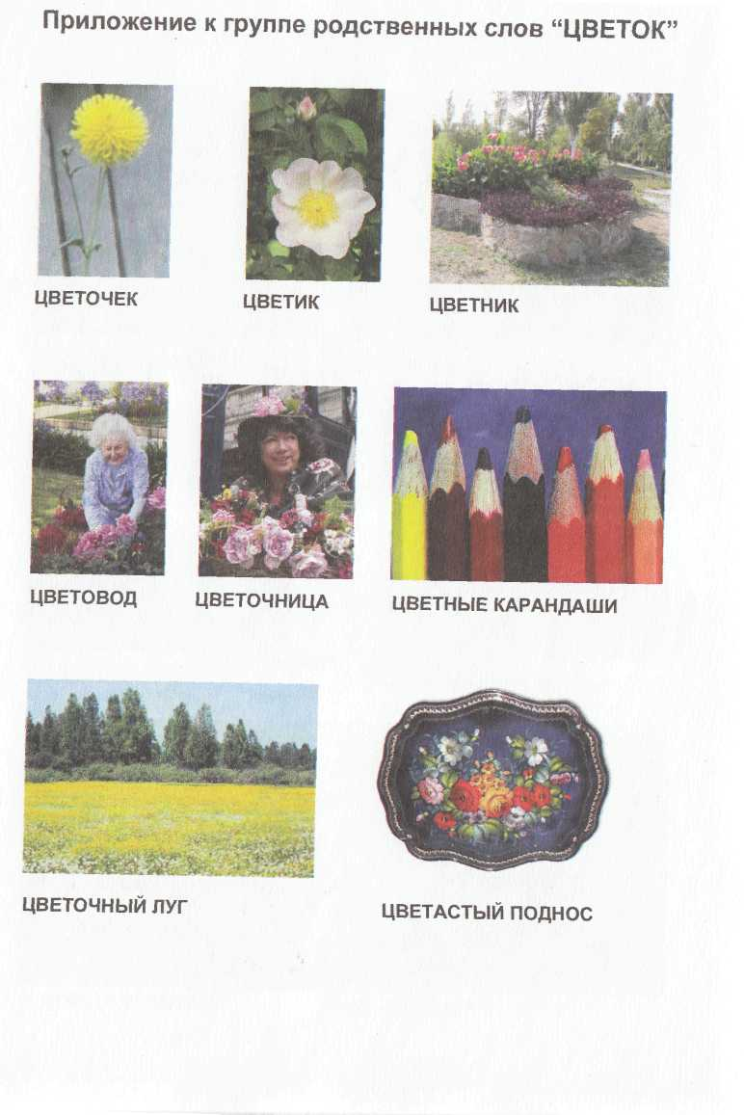

Slide 29
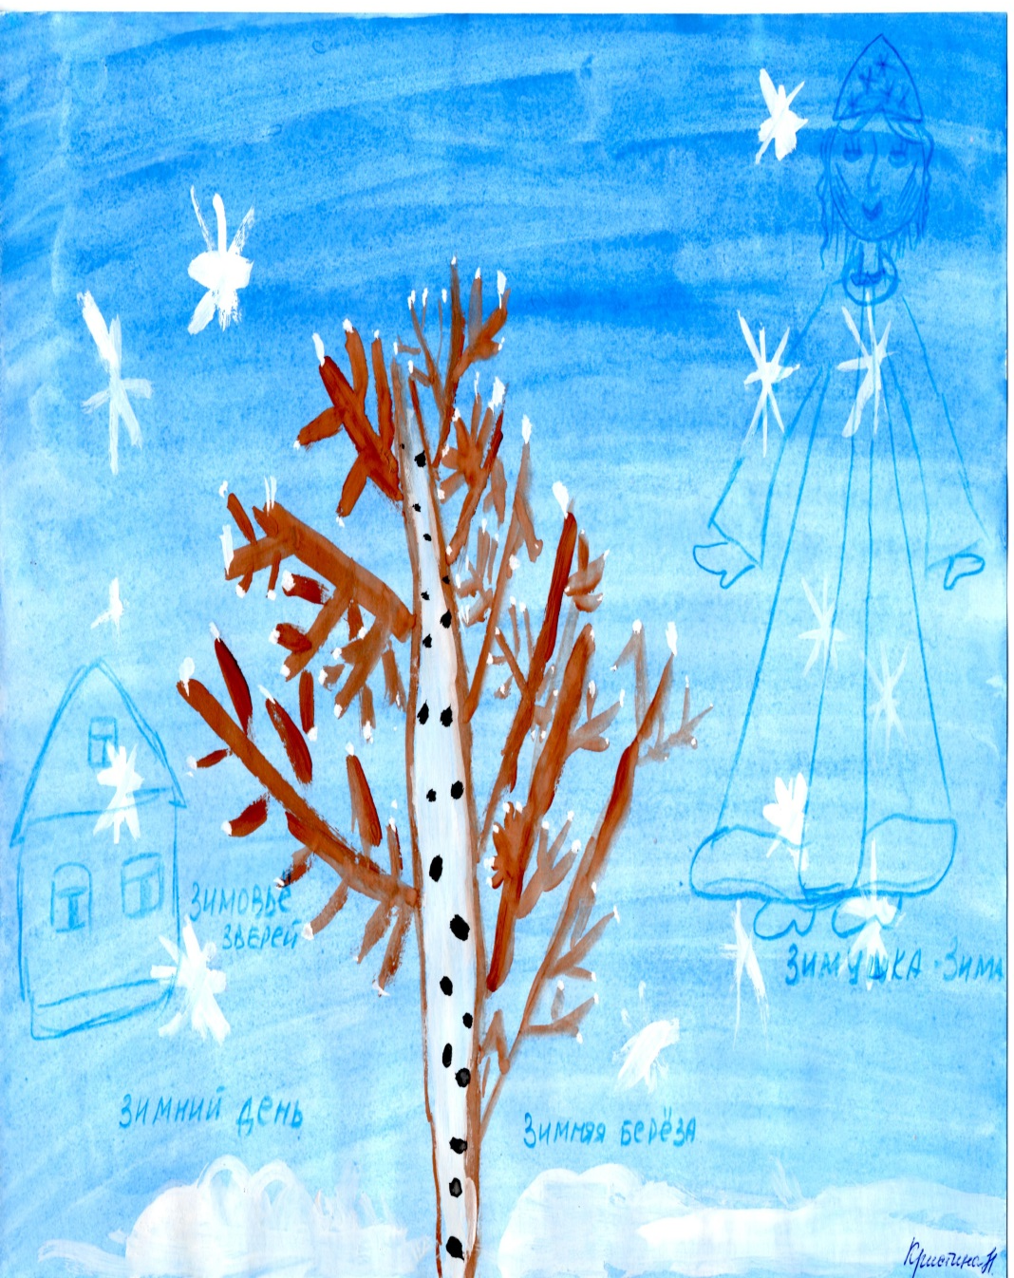
ЗИМА
Зимушка — зима сменила
Дождь осенний на мороз,
Озимые снежком прикрыла
И щиплет ребятню за нос.
Медведь в берлогу на зимовку
Залег до будущей весны.
Клесты, зимующие птицы,
Гнездятся на ветвях сосны.
По-зимнему природа нарядилась,
И зимние забавы допоздна
Ребятам на прогулках подарила,
Покуда не пришла весна.
Наседкина Кристина (подготовительная группа)
Зима, зимушка, зимний день, зимовка, озимые

Slide 30
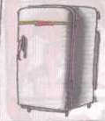

МОРОЗИЛКА
До чего же, до чего же морозилка хороша!
Дышит в ней зимой и летом морозильная душа.
Если там оставил воду кто-нибудь вчера из вас,
То ее вот это чудо заморозит в тот же час.
Для чего же так морозить разрешил ей Дед Мороз?
Для того, что бы у деток не было напрасно слез.
Если мама или папа вам купили эскимо,
Только в белой зимней шубе заморозится оно.
Кубышкин Дима (старшая группа)

Slide 31
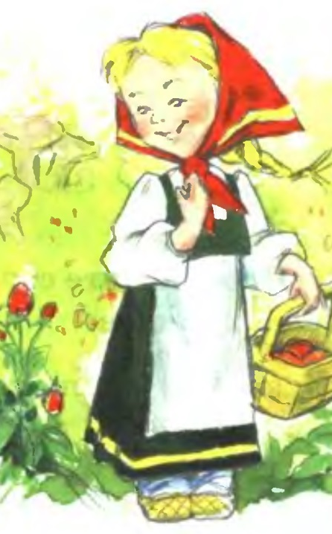
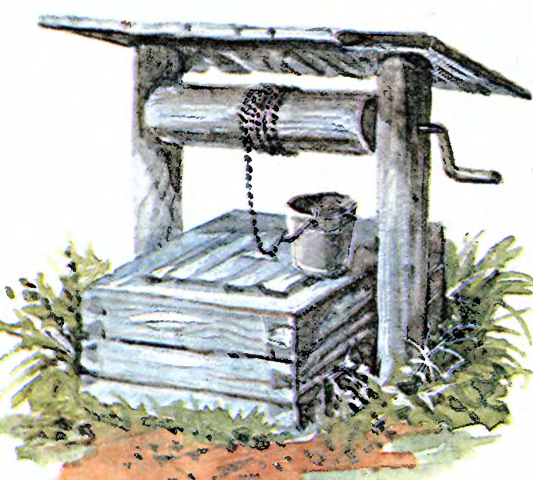
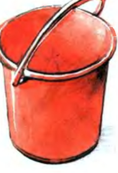
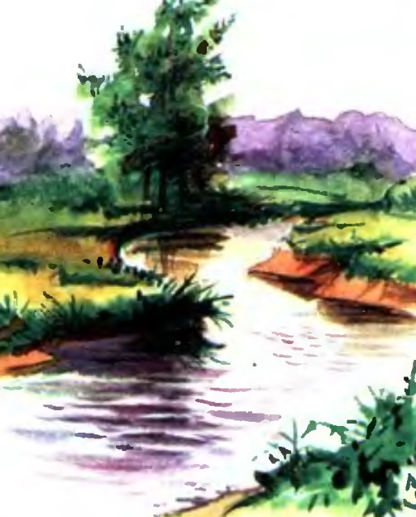
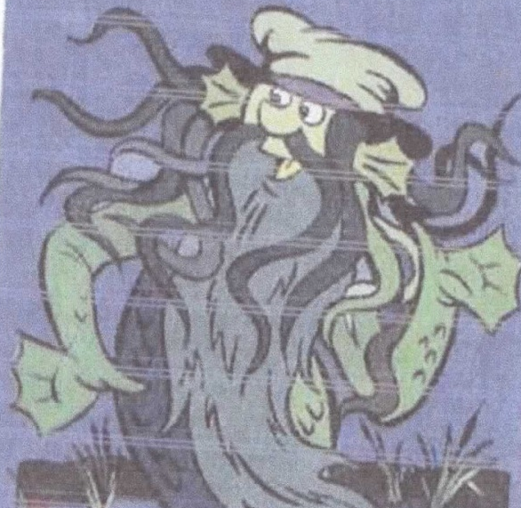
Водяные живут только в сказках
Пошла девушка по воду. Колодец глубокий. Вода в нем чистая, холодная. Девица набрала полные ведра водицы. Вдруг услышала странный звук, похожий на всплеск воды. Девица подумала, что это Водяной обходит свое подводное царство. Водяной ведь живет в разных водоемах: в озерах, реках, морях и даже в колодцах.
Испугалась девица, побежала, расплескала воду в ведрах. Домой принесла совсем мало водички. Матушка успокоила девицу: «Не бойся, доченька. Водяные живут только в сказках».
Харитонова Анна (подготовительная группа)

Slide 32
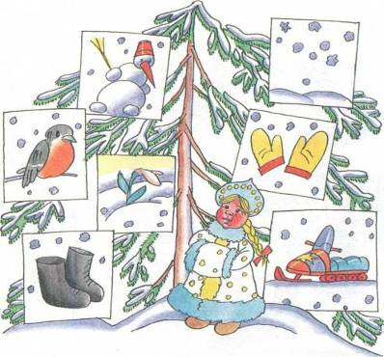

Снег
Невесомые снежинки
Превратились в снегопад.
На дорожки, на скамейки
Мухи белые летят:
Дети лепят снежный ком,
Станет ком снеговиком.
Малыши в снежки играют,
Кто-то строит снежный дом.
А в кормушке снегири
Зерна с крошками нашли.
Белоснежные сугробы
Все дорожки замели.
Прячутся подснежники
Под сугробы снежные.
А Снегурочка с мешком
Посыпает всех снежком.
Маминов Даниил
( подготовительная группа)

Slide 33

Авторы и художники:
старшая группа «Аленький цветочек»
комбинированной направленности для детей с ЗПР:
1.Вадим Зайцев
2.Настя Халиярова
3.Даниил Поплавский
4.Маша Зарубина
5.Дима Кубышкин
6.Настя Смирнова
7.Денис Егоров
8.Слава Болтенков
9.Егор Романов
10.Катя Зарецкая
11.Оксана Курылева
12.Максим Аммосов
Авторы и художники:
подготовительная группа «Золушка»
комбинированной направленности для детей с ЗПР:
1.Андрей Терентьев
2.Дина Шмакова
3.Валерия Кожухарь
4.Сергей Чуксин
5.Владислав Романов
6.Анна Кривошеева
7.Надежда Карцева
8.Кристина Наседкина
9.Анна Харитонова
10.Даниил Маминов
МБДОУ « Детский сад комбинированного вида № 69»
«Золотая рыбка
город Магадан
2015 год

